Slide 1
Особистості в історії інформатики
Навчальна програма

Slide 2
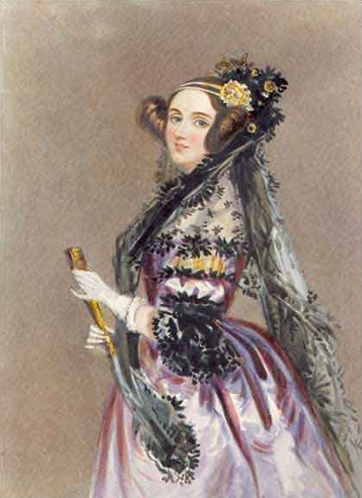
Ада Лавлейс
Авгу́ста А́да Кі́нґ, графи́ня Лавле́йс (10 грудня 1815 — 27 листопада 1852) (при народжені Августа Ада Байрон (англ. Augusta Ada Byron)) — англійський математик, відома тим, що зробила описання ранньої версії обчислювального пристрою загального призначення Чарльза Беббіджа, аналітичної машини.

Slide 3
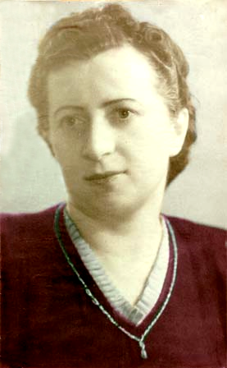
Катерина Ющенко
Катери́на Ло́гвинівна Ю́щенко ( 1919 — 2001), вчений кібернетик, член-кореспондент АН УРСР (1976). За сорок років роботи в Інституті кіберенетики iм. В.М. Глушкова НАН України нею створена широковідома в Україні і за кордоном наукова школа теоретичного програмування.

Slide 4
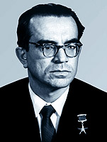
Глушков Віктор Михайлович
Ві́ктор Миха́йлович Глушко́в (24 серпня 1923 — 30 січня 1982) — піонер комп'ютерної техніки, автор фундаментальних праць у галузі кібернетики, математики і обчислювальної техніки, ініціатор і організатор реалізації науково-дослідних програм створення проблемно-орієнтованих програмно-технічних комплексів для інформатизації, комп'ютеризації і автоматизації господарської і оборонної діяльності країни. Глава наукової школи кібернетики.

Slide 5
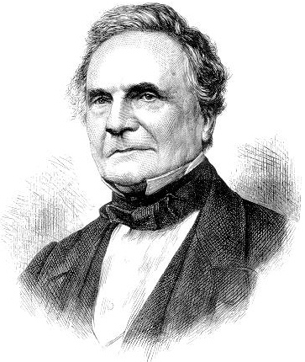
Чарлз Беббідж
Ча́рлз Бе́ббідж (англ. Charles Babbage; 26 грудня 1792 — 18 жовтня 1871) — англійський математик, винахідник першої обчислювальної машини. В 1833 розробив проект універсальної цифрової обчислювальної машини — прообразу сучасної ЕОМ.

